Slide 1
Случайные процессы
Основные определения

Slide 6
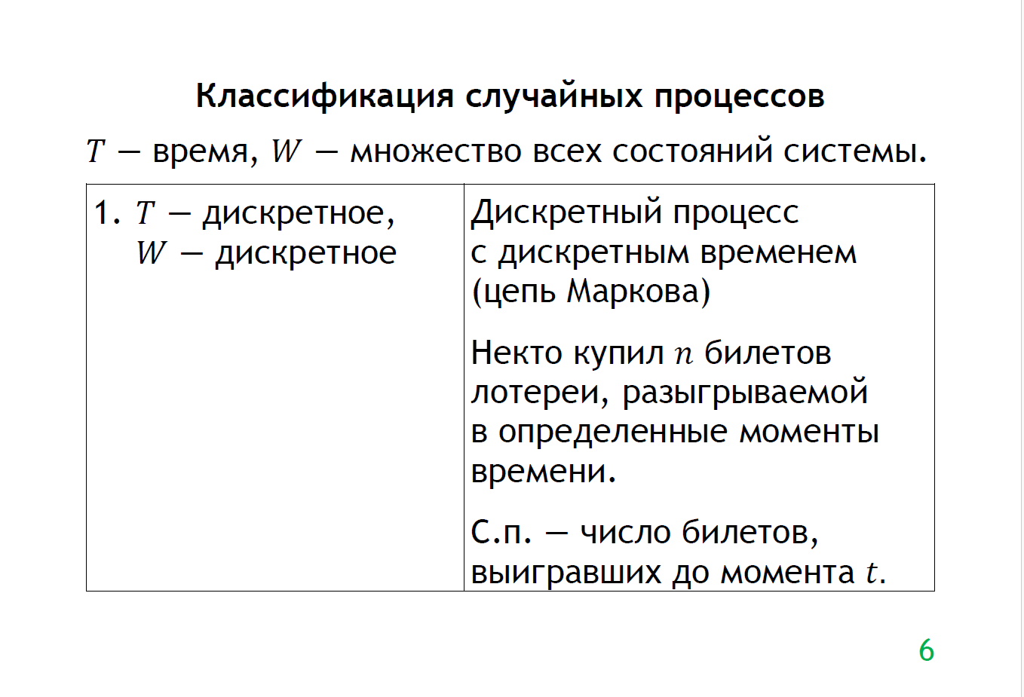

Slide 7
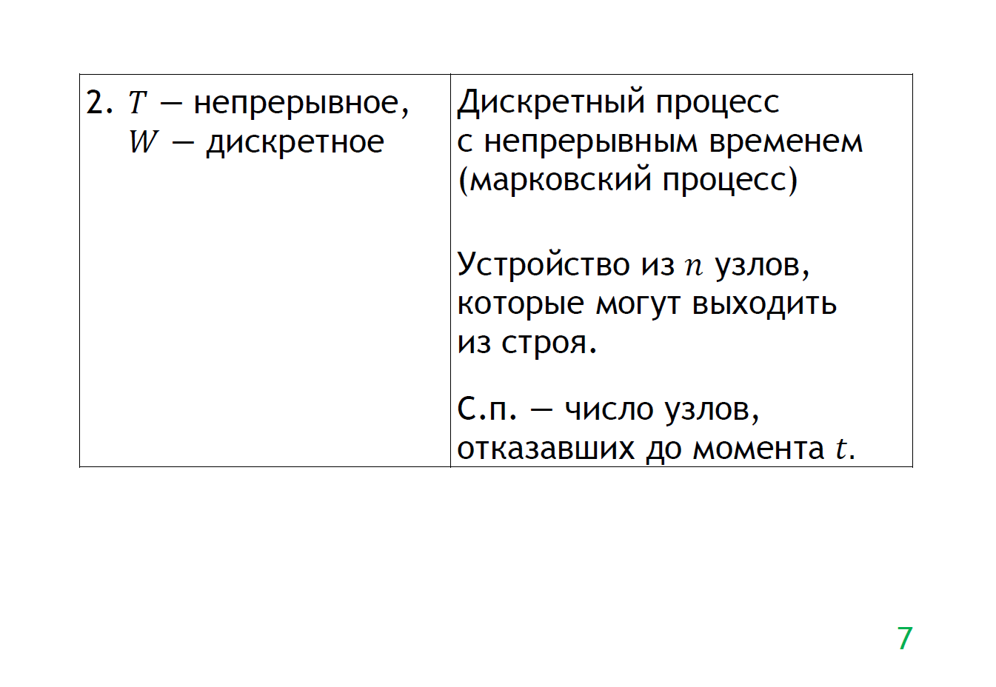

Slide 8
